Slide 1
紙飛機原理與 不同紙飛機折法
圖片資料擷取自：GQ Taiwan、Mr. Bug 蟲蟲老師-楊棨棠

Slide 2
飛機型態5：圓筒飛機(Tube)

Slide 3
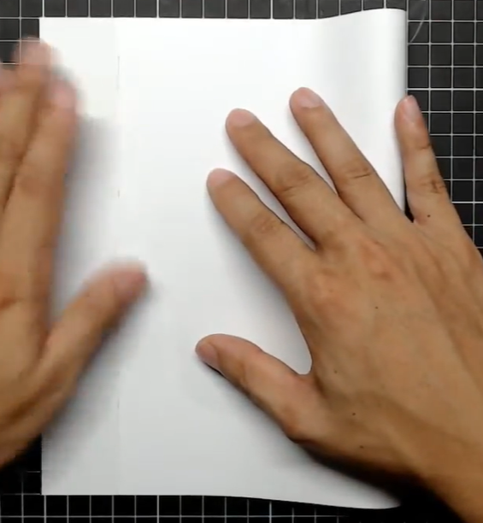
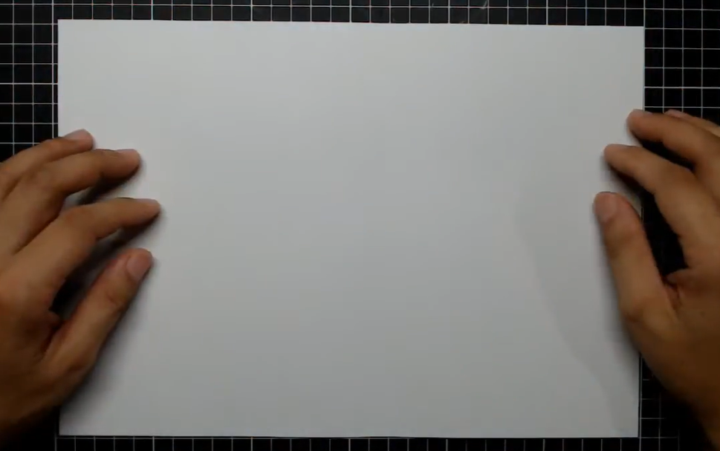
飛機型態5：圓筒飛機(Tube) 折法1
步驟1：將長邊水平放置，並將短邊折向另一側短邊，留約2根手指頭寬度。
。

Slide 4
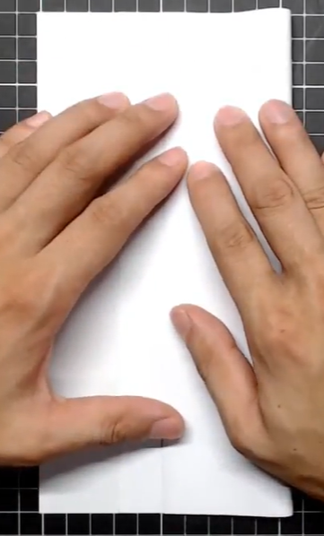
飛機型態5：圓筒飛機(Tube) 折法1
步驟2：再由同側短邊折向另一側短邊，於第2層留約1根手指頭寬度。

Slide 5
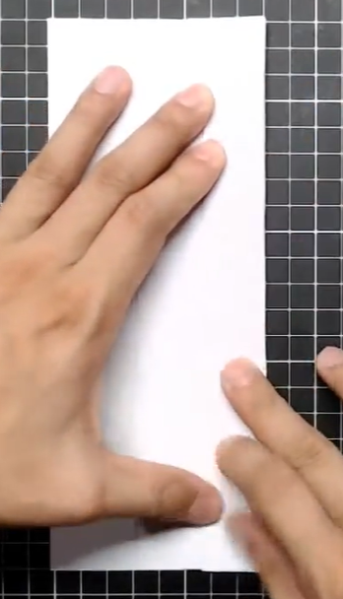
飛機型態5：圓筒飛機(Tube) 折法1
步驟3：再由同側短邊折向另一側短邊，於第3層留約0.5根手指頭寬度。

Slide 6
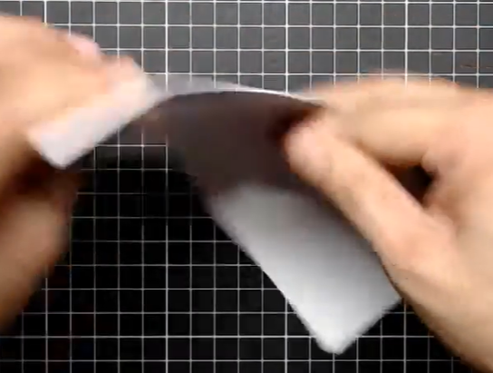
飛機型態5：圓筒飛機(Tube) 折法1
步驟4：將機身用手指弄成圓弧狀。可借用桌緣摩擦。

Slide 7
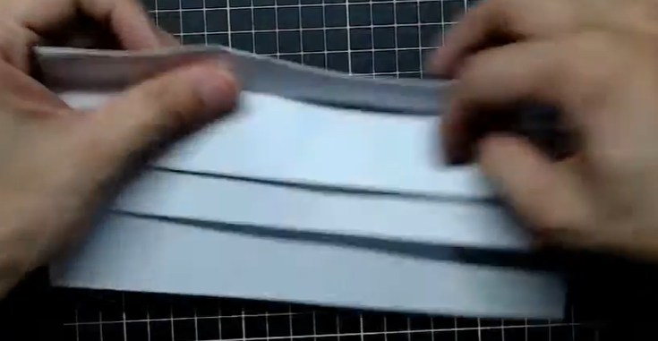
飛機型態5：圓筒飛機(Tube) 折法1
步驟5：將步驟3折的那層打開。

Slide 8
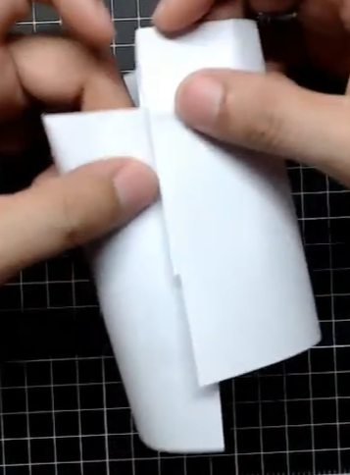
飛機型態5：圓筒飛機(Tube) 折法1
步驟6：將其中一邊塞入夾層中，交錯寬度約3~4 cm。

Slide 9
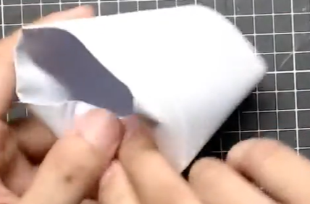
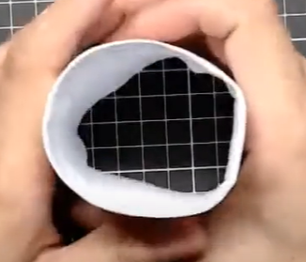
飛機型態5：圓筒飛機(Tube) 折法1
步驟7：將步驟5打開的部分折回去，並將筒身順圓。

Slide 10
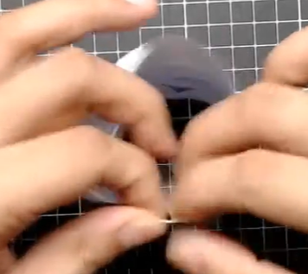
飛機型態5：圓筒飛機(Tube) 折法1
步驟8：尾翼部分折一小層，穩定尾翼，亦可用膠帶黏貼。(可不做)

